Slide 1


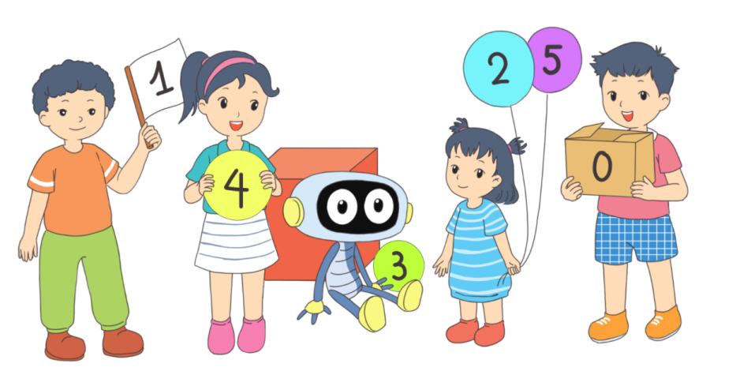
TOÁN
2

Slide 2

Notes:
Vận động theo nhạc

Slide 3
ǰǰǰǰǰǰǰǰǰǰǰǰǰǰ
Thứ tư ngày 15 tháng 3 năm 2023
ǰǰǰǰǰǰǰǰǰǰǰǰǰǰ
Toán
ǰǰǰǰǰǰǰǰǰǰǰǰǰǰ
Bài 53 (tiết 2): Luyện tập
ǰǰǰǰǰǰǰǰǰǰǰǰǰǰ
ǰǰǰǰǰǰǰǰǰǰǰǰǰǰ
ǰǰǰǰǰǰǰǰǰǰǰǰǰǰ
ǰǰǰǰǰǰǰǰǰǰǰǰǰǰ

Slide 4

S/59

Slide 5
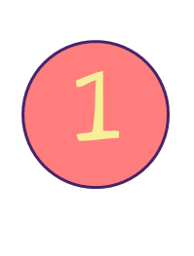
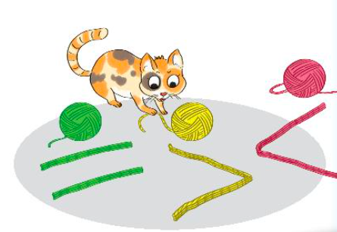
>, <, = ?
?
?
314 502
365 366
?
?
537 399
718 718
?
?
635 635
212 121

Slide 6







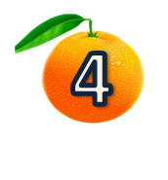
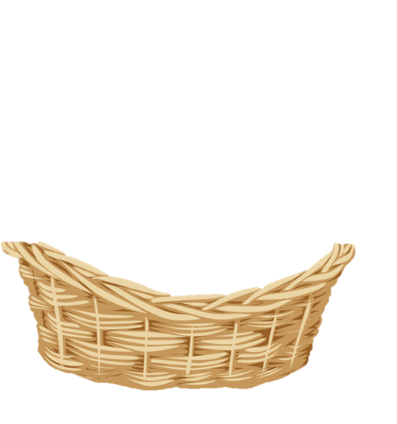



Notes:
Click vào từng quả để tới câu hỏi
Click vào mũi tên để tới bài tiếp theo

Slide 7
?
<
314 502

Slide 8
?
>
537 399

Slide 9
?
=
635 635

Slide 10
?
<
365 366

Slide 11
?
=
718 718

Slide 12
?
>
212 121

Slide 13
>, <, = ?
?
?
<
<
365 366
314 502
?
?
>
=
537 399
718 718
?
?
>
=
212 121
635 635
Notes:
Chúc mừng HS đã chơi xuất sắc, hoàn thành bài tập 1

Slide 14
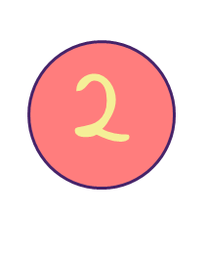
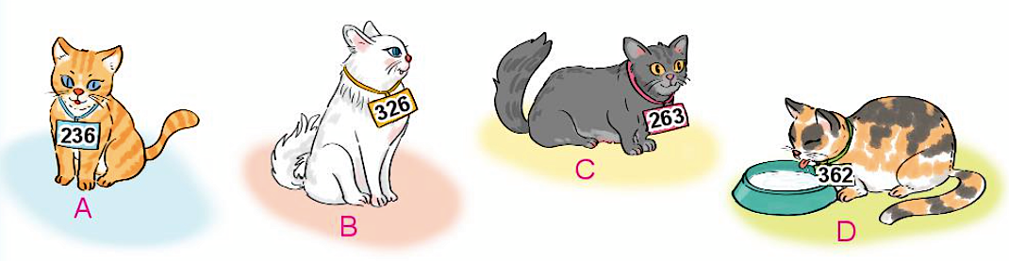
Ở một trung tâm chăm sóc mèo, mỗi chú mèo được đeo một thẻ số:
Chú mèo đeo số bé nhất là:
Chú mèo đeo số lớn nhất là:

Slide 15
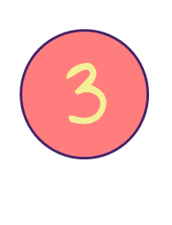
Vẽ 4 điểm rồi ghi các số (như hình vẽ). Nối các điểm đó theo thứ tự từ bé đến lớn.
657
765
567
756

Slide 16
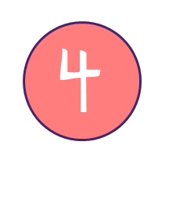
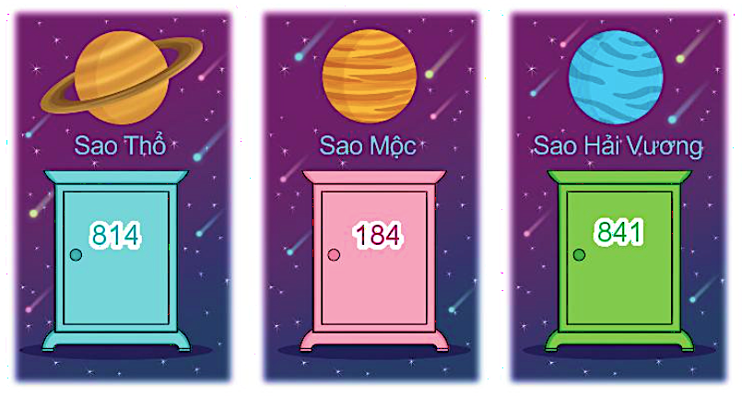
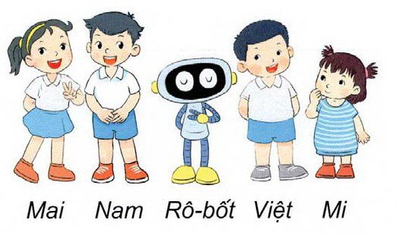
Mỗi bạn Nam, Việt và Mai chọn một cửa thần kì đến các hành tinh khác nhau. Biết Việt chọn cửa ghi số lớn nhất.
Nam chọn cửa ghi số bé nhất. Hỏi mỗi bạn sẽ đến hành tinh nào?
Notes:
Đây là những nhân vật đồng hành trong cuốn toán 1, 2 nhưng một số thầy cô vẫn chưa nắm đc ạ. Thầy cô lưu ý nhé

Slide 17
Vận dụng

Slide 18
Dặn dò

